Slide 1
MARKETING ESPORTIVO
Prof.: Antonio Leal
Licenciatura em Educação Física (UNEB)
Especialista em Fisiologia e prescrição do exercício (Estácio de Sá)
Especialista em Educação física escolar (Estácio de Sá)

Slide 2

Introdução
A indústria do esporte e a administração esportiva:
O que seria a Indústria Esportiva?

Slide 3
Industria
Venda
Consumidores em potencial
Consumidores existentes
Psicograficamente
Demográfica
Necessidade
Vontade
Desejos
Exigências
Um mercado que vende a consumidores produtos semelhantes ou estritamente relacionados.
Porter (1985)

Slide 4
Esporte e administração esportiva
O esporte em si é a atividade física exercida dentro de um jogo ou um campeonato de qualquer tipo, cuja prática está sujeita a regras específicas. Esta atividade pode ser um simples entretenimento, um campeonato, um jogo por prazer ou um exercício físico e / ou mental que nos ajude a manter a forma ou recuperá-la.
Evitar a associação simplista sobre esporte
Analisar como um fenômeno maior.
Administração esportiva implica em um conceito mais amplo. Compreendendo pessoas, atividades, negócios e organizações envolvidos em produzir, auxiliar ou organizar produtos esportivos, de fitness e de recreação.
Pitts, Stotlar (2002)

Slide 5
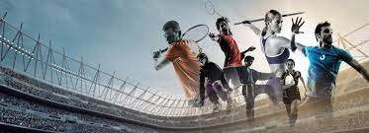
Industria do Esporte
É o mercado no qual os produtos oferecidos aos consumidores relacionam-se a esporte, fitness, recreação ou lazer e podem incluir atividades, bens, serviços, pessoas, lugares ou ideias.
Pitts, Stotlar (2002)

Slide 6
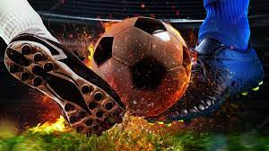
Industria do Esporte
No Brasil, o movimento gerado pela indústria do esporte é de, em média, de R$ 31 bilhões por ano, equivalente 3,3% do Produto Interno Bruto, calcula Clarisse, da ESPM. De olho nesse mercado, grandes agências de marketing esportivo do globo se preparam para aportar no País.
(29 de mar. de 2012)
Pitts, Stotlar (2002)

Slide 7
Industria do Esporte
No Brasil, o PIB do esporte teve um crescimento superior ao do PIB global, nos últimos dez anos. As estimativas do volume de dinheiro que gira em função da indústria esportiva têm variado entre 1,5% e 2% do Produto Nacional Bruto (algo entre R$ 75 bilhões e R$ 100 bilhões, atualmente). Acrescento que o futebol ainda responde por mais de 50% do valor adicionado proveniente da indústria do esporte.
Pitts, Stotlar (2002)

Slide 8

Fatores de Crescimento da Industria do Esporte
É necessário ter a compreensão total da dimensão de tal indústria, para refletir sobre o passado, presente e futuro. Além de conhecer os fatores que percorrem este cenário.
Pitts, Stotlar (2002)

Slide 9
Fatores de Crescimento da Industria do Esporte
Aumento no número de novas e diferentes atividades
Quantidade de revistas esportivas
Aumento do tempo de lazer
Aumento de bens e serviços relacionados ao esporte
Aumento no número de novas e diferentes atividades (nível recreativo)
Aumento da educação esportiva
Aumento da oferta de esporte
Explosão fitness na década de 70
Número e tipos de instalações, eventos e participação
Transição de Instalações únicas para multiuso
A diversidade de esporte de acordo para a população
Investimento privado em forma de patrocínio
Aumento dos endossos
Aumento dos lucros
Aumento da tecnologia em bens e serviços no esporte
Destaque do esporte como produto de consumo
Aumento do marketing
Melhora na administração do esporte
Globalização do esporte
Pitts, Stotlar (2002)

Slide 10
HISTÓRICO DO MARKETING

Slide 11
OR
DI
RF
Período das Origens
Desenvolvimento Industrializado
Refinação e Formalização
Boxe, Bilhar/Subcultura do homem solteiro
Beisebol (micromarketing/macromarketing)
Artigos esportivos
Jornais
Planejamento, desenvolvimento e adm. estratégica
Expansão das marcas
Classificação dos produtos
Departamento de marketing
Avanço tecnológico (distribuição e produção)
Bicicletas, golfe e tênis
Revista de 10 centavos
Crescimento tecnológico
Melhora na produção
Melhora na matéria prima
Rádio, televisão, microcomputadores e fax
1820 - 1880
1880 - 1920
1920 - 1990

Slide 12
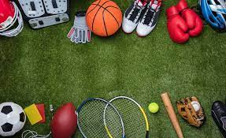
Marketing esportivo é o processo de elaborar e implementar atividades de produção, formação de preço, promoção e distribuição de um produto esportivo para satisfazer as necessidades ou desejos de consumidores e realizar os objetivos da empresa.
Pitts, Stotlar (2002)

Slide 13
O marketing esportivo é um processo contínuo.

Slide 14
"oferecer oportunidades de participação esportiva aos estudantes universitários"
A missão e os objetivos da empresa esportiva
"fornecer à população urbana meios para a prática do Lazer"
Todas as atividades de marketing devem começar com um claro entendimento da missão e da situação atual da empresa
Ambiente cooperativo
Ambiente competitivo
Ambiente econômico
Ambiente social
Ambiente político
Ambiente legal
Análise de situação
Uma importante responsabilidade da administração é analisar a situação da empresa em relação às suas situações passadas, presente e futura. Essa análise oferece dados concretos referentes a onde a empresa esteve, onde se encontra agora e onde deseja estar no futuro.

Slide 15

"coleta, análise em relato sistemáticos de dados para responder a questões Do administrador com relação a um problema, oportunidade ou decisão de marketing específicos" (Cravens & Woodruff,1986, p. 179)
Pesquisa de marketing esportivo e sistema de administração de informações.
Os dados resultantes da pesquisa de marketing constituem elemento significativo ao se tornarem decisões e estratégias para a composição do marketing

Slide 16
O profissional de marketing esportivo precisa conhecer e entender os consumidores e potenciais consumidores de seus produtos e produtos potenciais futuros.
Análise do consumidor do esportivo
Ele precisa também conhecer e compreender os concorrentes e potenciais concorrentes.

Slide 17
Figura 2: Influências no comportamento do consumidor esportivo
Fonte: Mullin, B. J., Hardy, S., & Sutton, W. A. (2004). Marketing Esportivo (2a ed., p. 53). Porto Alegre: Bookman/Artemd.

Slide 18
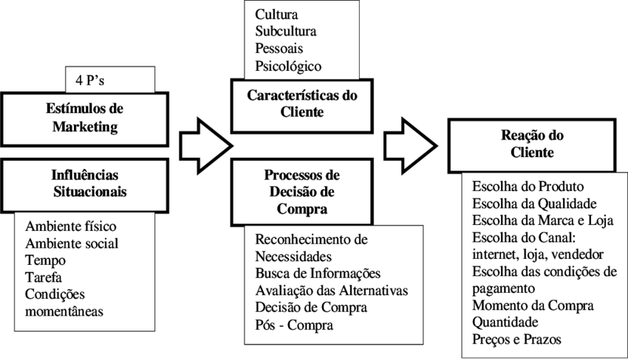
NOGAMI, Vitor. (2009).

Slide 19

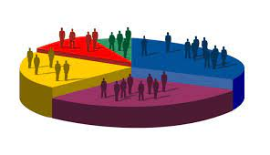
consumidores finais
Processo de categorização de acordo com as características
consumidores industriais
Segmentação do Consumidor, da Indústria e do Produto
Demográficas
Psicográficas
Sexo
Idade
Renda
Raça
Cor favorita
Crato favorito
Saúde emocional

Slide 20
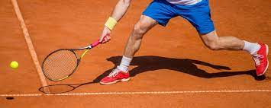
Segmentação por função e características
Função do produto é o que o produto faz
Ensino do Tênis
Faculdade
Vídeos
Livro
Revistas
Acampamento com tênis
Esporte
Tipo de esporte
Público deste esporte
Praça
Produto ofertado

Slide 21

Atividade
Construa duas segmentações esportivas, distintas, conduzindo até o produto ofertado e o consumidor deste produto.

Slide 22
Referências
PITTS, B., and D. STOTLAR. "Fundamentos de marketing esportivo: tradução." Ieda Moriya. São Paulo: Phorte (2002).
NOGAMI, Vitor. "Comportamento do Consumidor–para quem quer comprar, vender e estudar." XXIX Semana do Administrador da UEM, Maringá: SEMAD, Jan (2009).
Fagundes, André Francisco Alcântara, et al. "Um estudo sobre a satisfação do consumidor esportivo que frequenta estádios de futebol em Belo Horizonte." Revista Eletrônica de Ciência Administrativa 12.1 (2013): 121-135.

